Slide 1



小狗

Slide 2
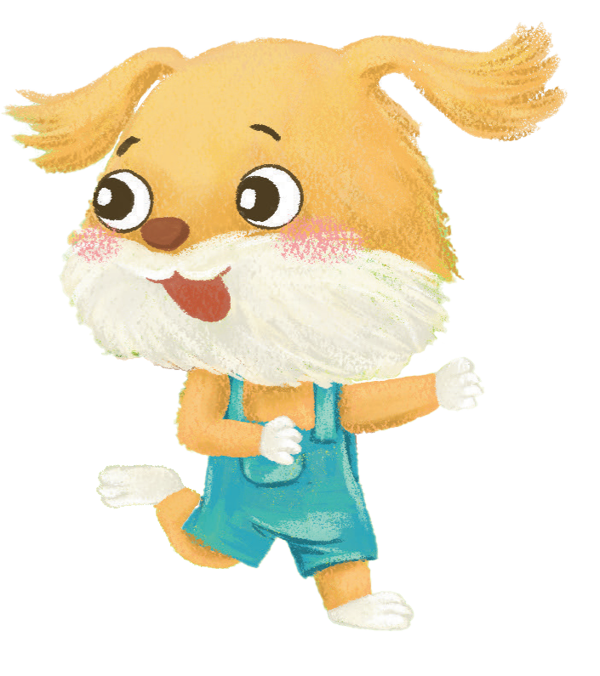
小牛

Slide 3
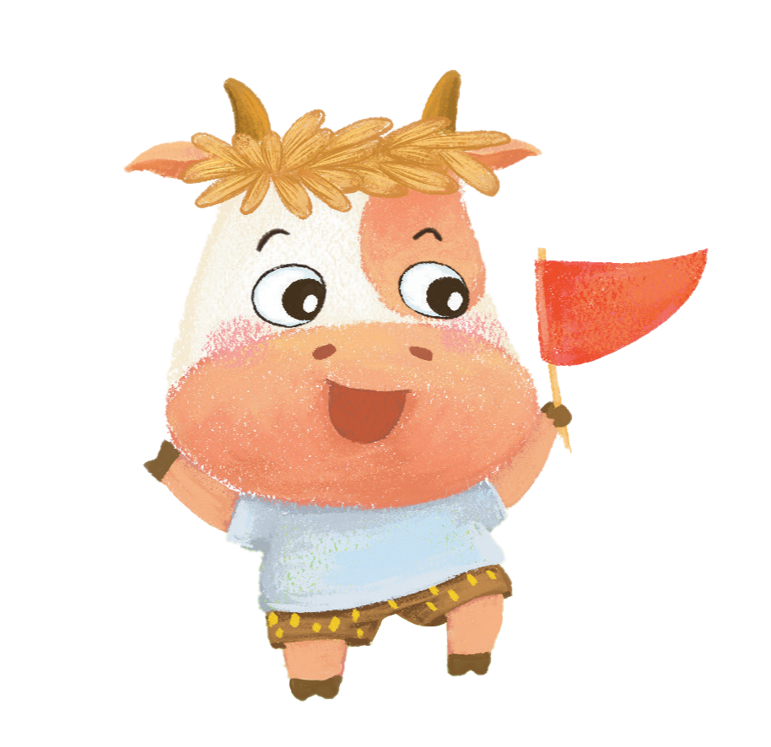
小猫

Slide 4
